Slide 1
Diagramas Causales
Información tomada del libro de Sterman, 2000. y del curso de dinámica de sistemas de la Universidad Nacional de Colombia Sede Medellín

Slide 2
Diagramas Causales
Pretenden.....
Capturar hipótesis acerca de las causas de la dinámica
Elicitar y capturar los modelos mentales
Comunicar realimentaciones relevantes de un problema

Slide 3
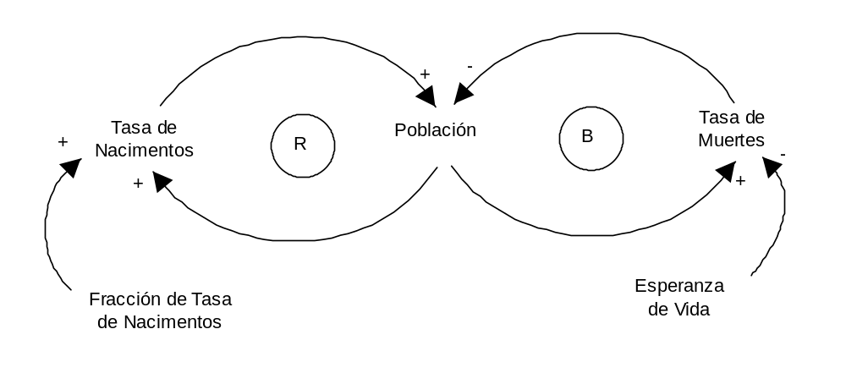
Notación
Consiste de variables conectadas por flechas que denotan las influencias causales sobre las variables
Deben contener los ciclos de realimentación principales

Slide 4
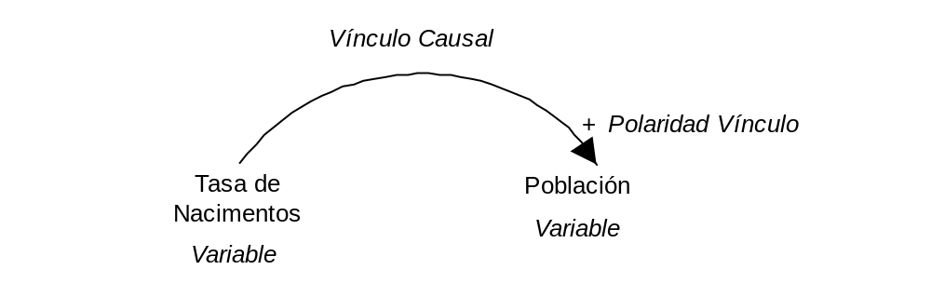
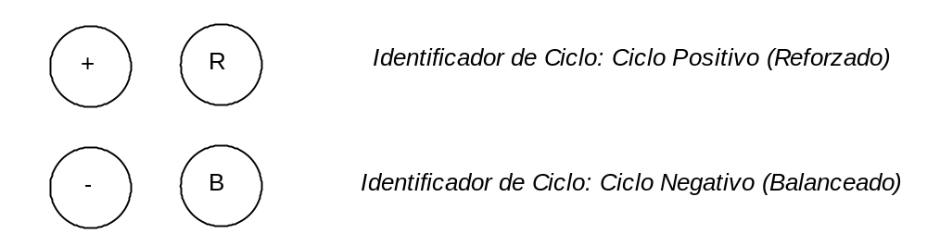
Notación

Slide 5
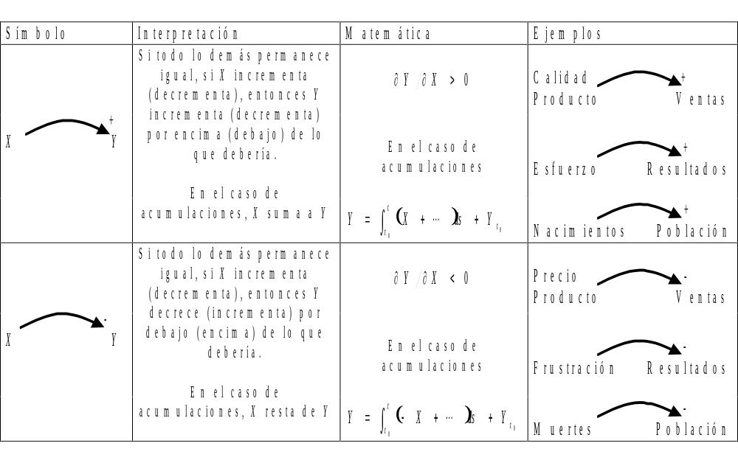
Notación

Slide 6
Notación
Vínculo Positivo:
Si la causa incrementa, el efecto incrementa por encima de lo que podría haber ocurrido en otro caso
Si la causa decrece, el efecto decrece por debajo de lo que podría haber ocurrido en otro caso
Vínculo Negativo:
Si la causa incrementa, el efecto decrece por debajo de lo que podría haber ocurrido en otro caso
Si la causa decrece, el efecto incrementa por encima de lo que podría haber ocurrido en otro caso

Slide 7
Guías para diagramas Causales
CAUSA vs. CORRELACIÓN
Las correlaciones expresan el comportamiento pasado de la variable
Las correlaciones no representan la estructura del sistema
Los diagramas deben incluir solo las relaciones que capturan la estructura interna del sistema
Las correlaciones deben surgir del comportamiento del modelo cuando se simula

Slide 8
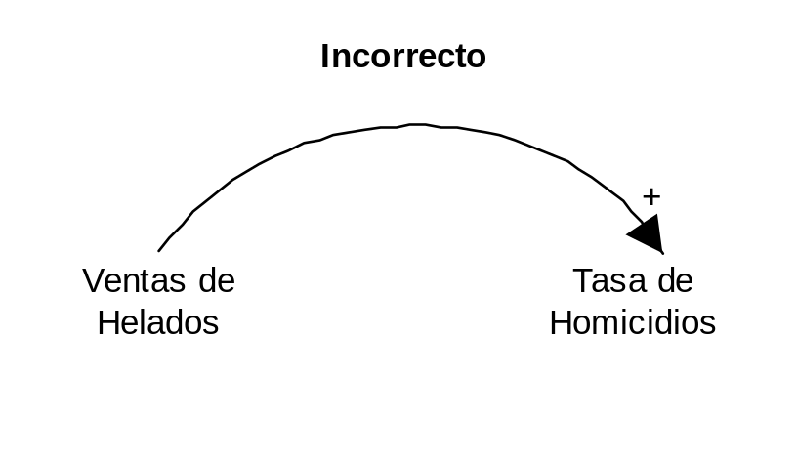
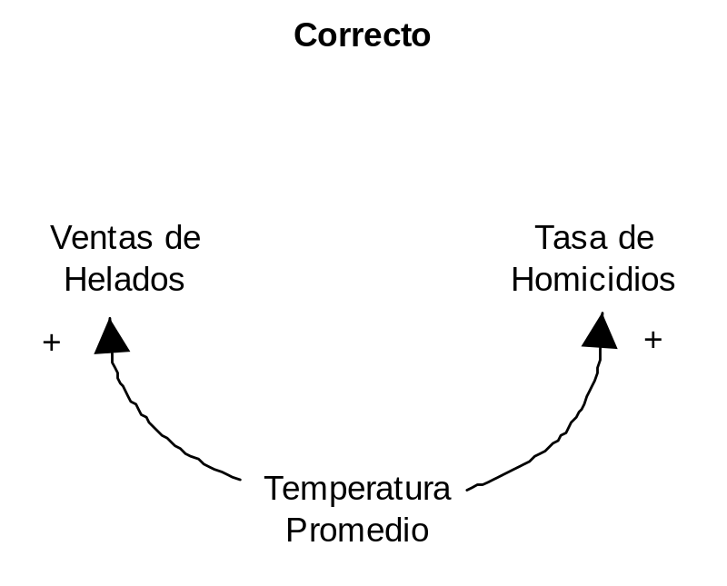
Guías para diagramas Causales

Slide 9
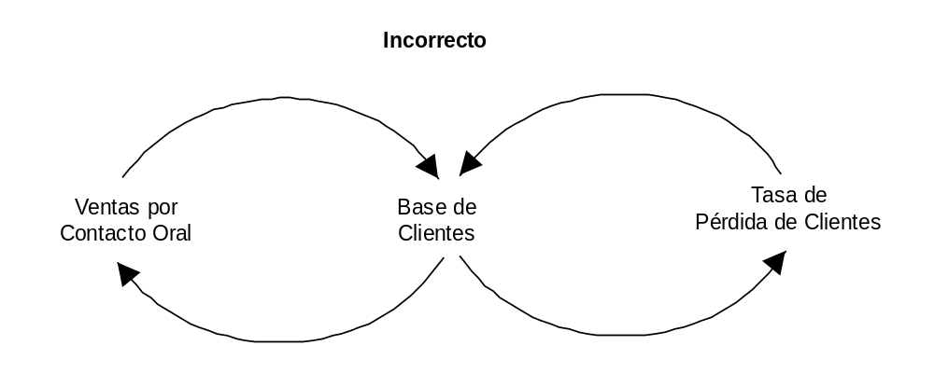
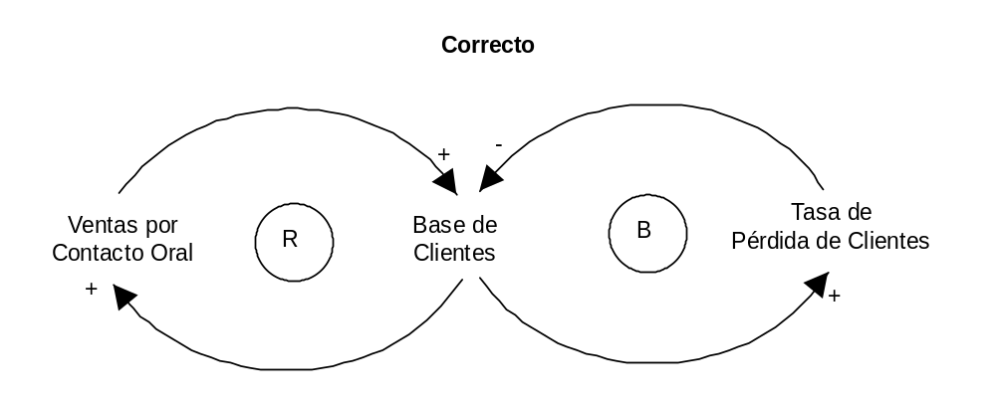
Guías para diagramas Causales
2. DEFINIR LA POLARIDAD DEL VÍNCULO

Slide 10
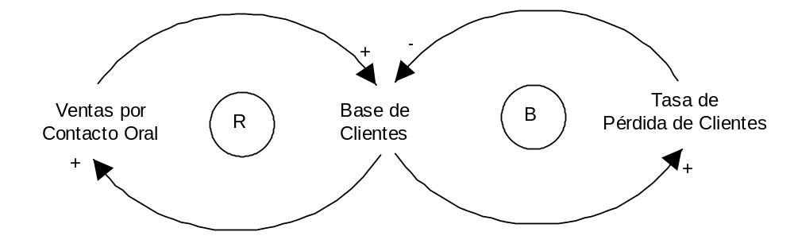
Guías para diagramas Causales
3. DETERMINAR POLARIDAD DEL CICLO
Vía Rápida:
Cuente el número de Vínculos Negativos
Vía Correcta:
Rastrear el efecto de un cambio pequeño en una de las variables a medida que se propaga en el ciclo

Slide 11
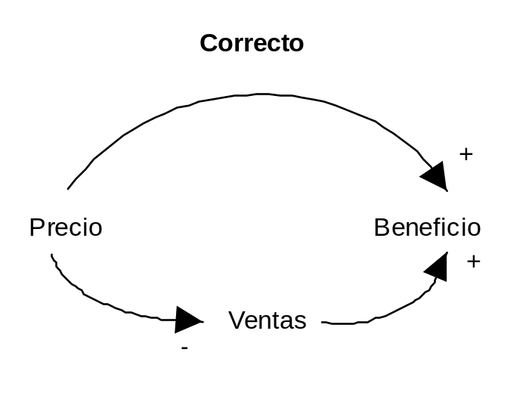
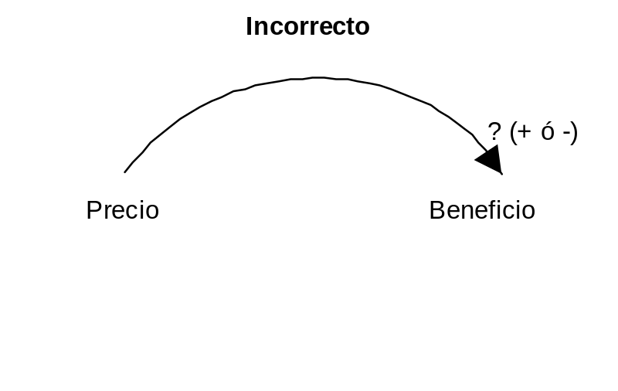
Guías para diagramas Causales
3. DETERMINAR POLARIDAD DEL CICLO
No debe haber Polaridades Ambiguas
Existe más de una relación causal entre las variables conectadas

Slide 12
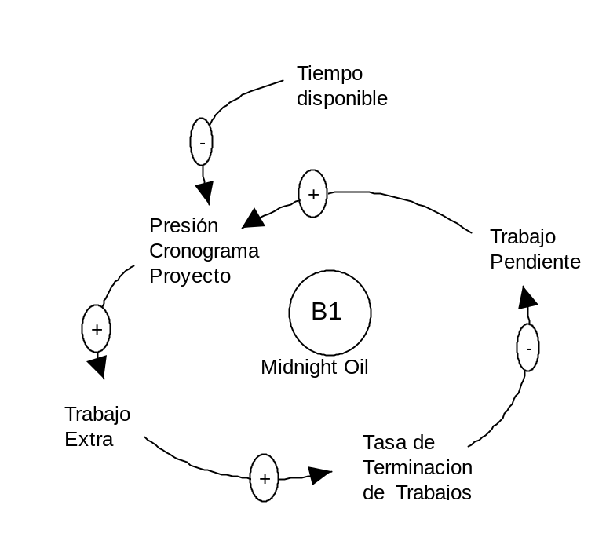
Guías para diagramas Causales
4. DAR NOMBRE A LOS CICLOS

Slide 13
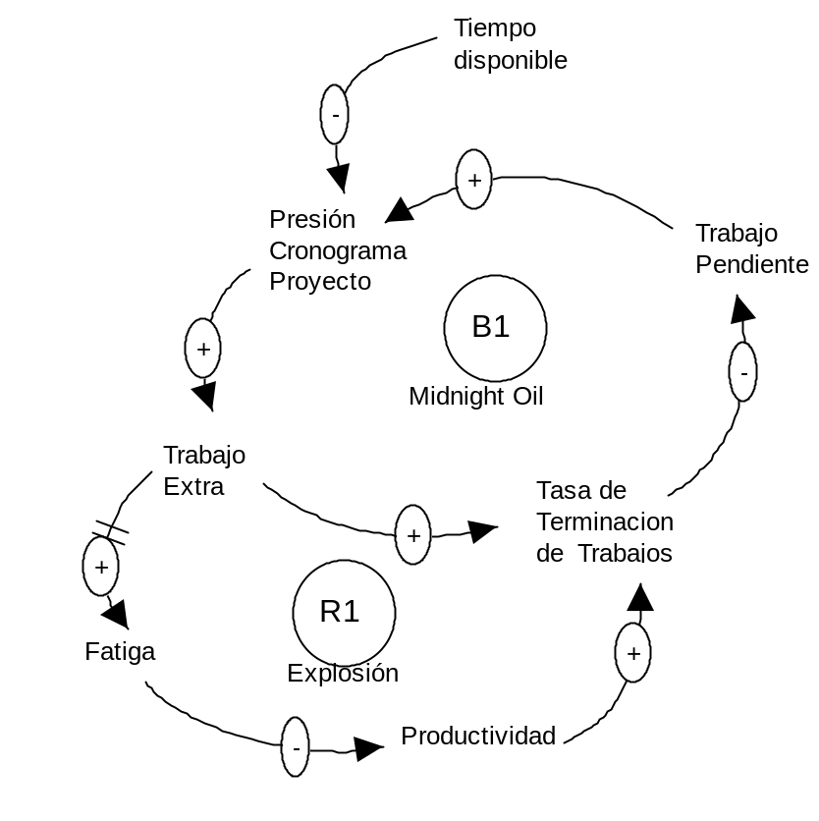
Guías para diagramas Causales
4. DAR NOMBRE A LOS CICLOS

Slide 14
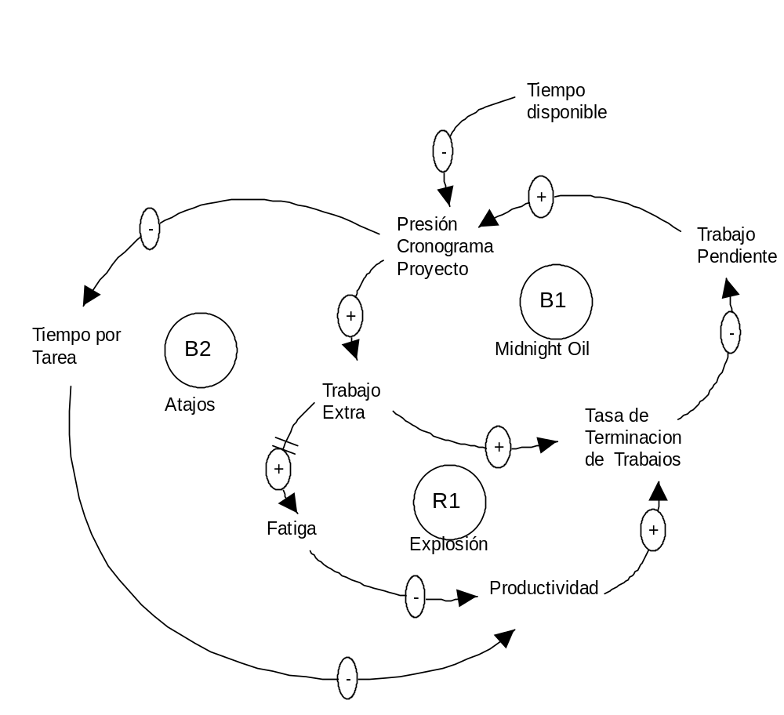
Guías para diagramas Causales
4. DAR NOMBRE A LOS CICLOS

Slide 15
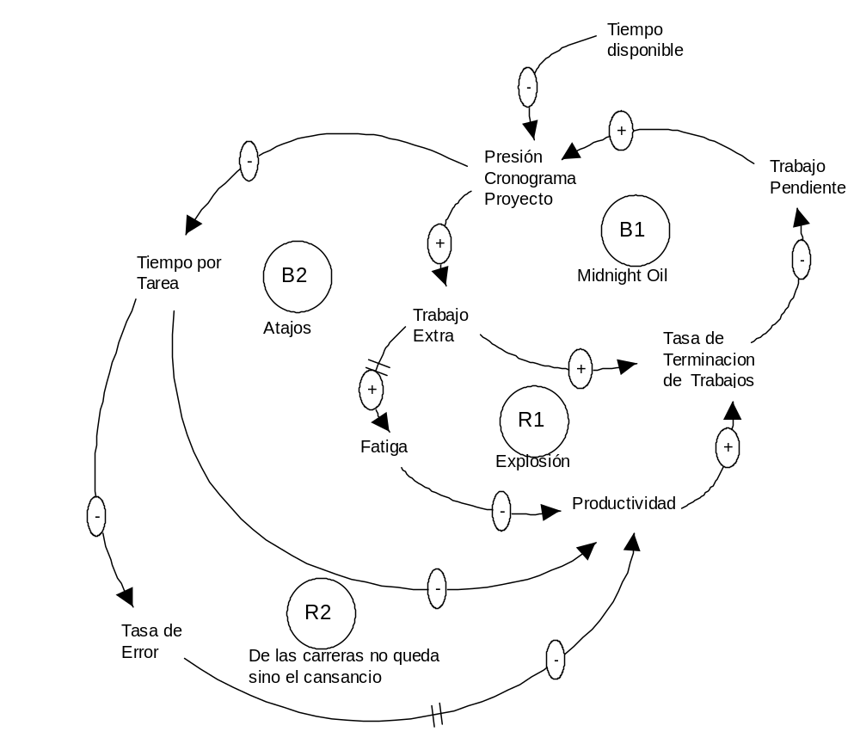
Guías para diagramas Causales
4. DAR NOMBRE A LOS CICLOS

Slide 16
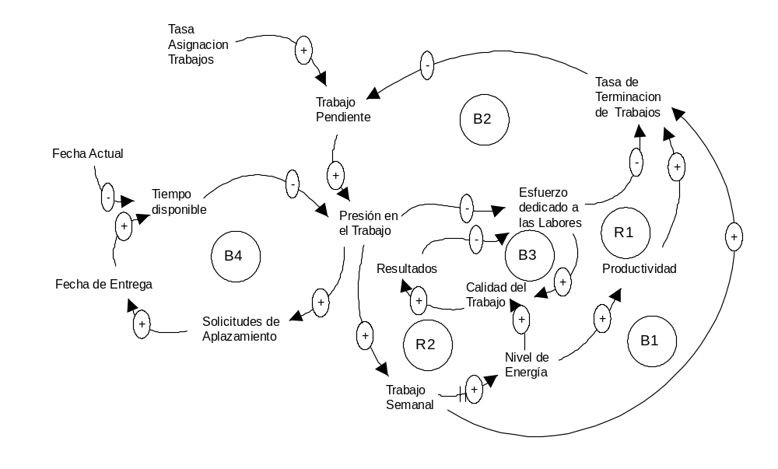
Guías para diagramas Causales
4. DAR NOMBRE A LOS CICLOS
R1: Explosión
R2: Muy cansado para pensar
B1: Midnight oil
B2: Atajos
B3: Control de Calidad
B4: El perro se comió mi tarea

Slide 17
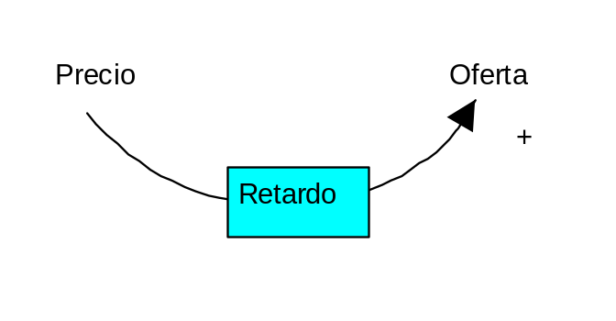
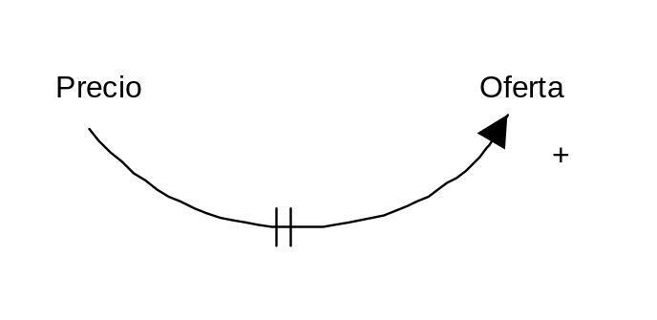
Guías para diagramas Causales
5. INDICAR LOS RETARDOS IMPORTANTES
Los retardos crean dinámica: inercia, oscilaciones, distancian las causas de los efectos

Slide 18
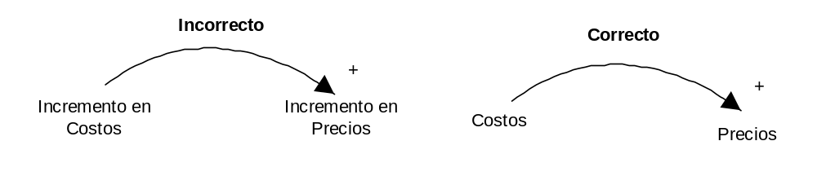
Guías para diagramas Causales
6. NOMBRE DE LAS VARIABLES
Los nombres de las variables deben ser los SUJETOS
Las acciones (VERBOS) son capturados por los vínculos entre las variables
El diagrama causal captura la ESTRUCTURA, no el COMPORTAMIENTO

Slide 19
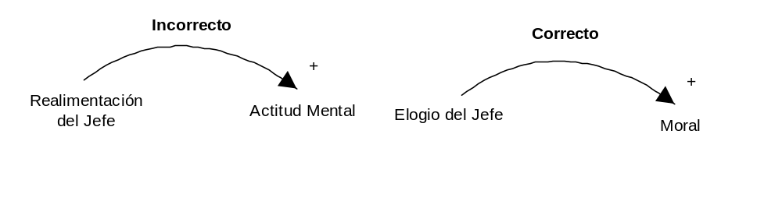
Guías para diagramas Causales
6. NOMBRE DE LAS VARIABLES
Los nombres de las variables deben tener un sentido claro de dirección

Slide 20
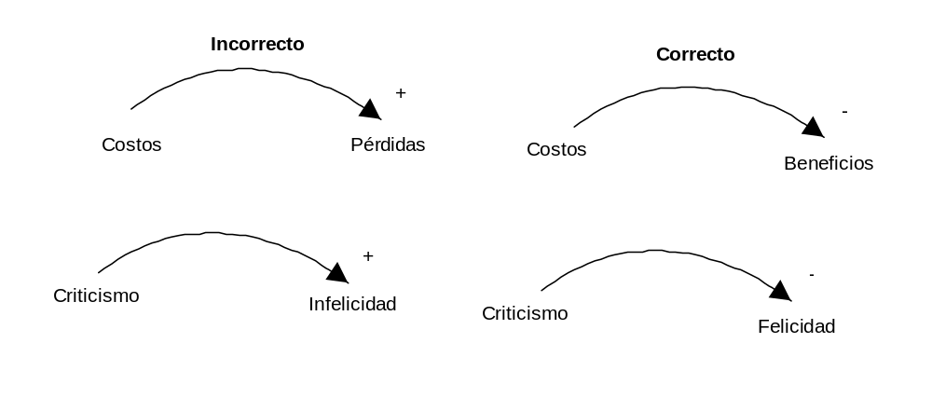
Guías para diagramas Causales
6. NOMBRE DE LAS VARIABLES
Escoger variables cuyo sentido normal de dirección es positivo

Slide 21
Guías para diagramas Causales
7. CLAVES DE PRESENTACIÓN
Usar líneas curvas para la realimentación de información
Los ciclos importantes deben verse como óvalos o círculos
Organizar los diagramas para evitar que se crucen flechas
No colocar círculos, rectángulos o figuras alrededor de las variables
Iterar, Redibujar

Slide 22
Guías para diagramas Causales
8. ESCOGER EL NIVEL ADECUADO DE AGREGACIÓN
Los diagramas causales deben comunicar la estructura central del modelo
No son tan detallados como lo son las ecuaciones
Mucho detalle ⇒ Confunde
Poco detalle ⇒ No muestra la lógica
¿Cuál es el nivel adecuado de detalle?

Slide 23
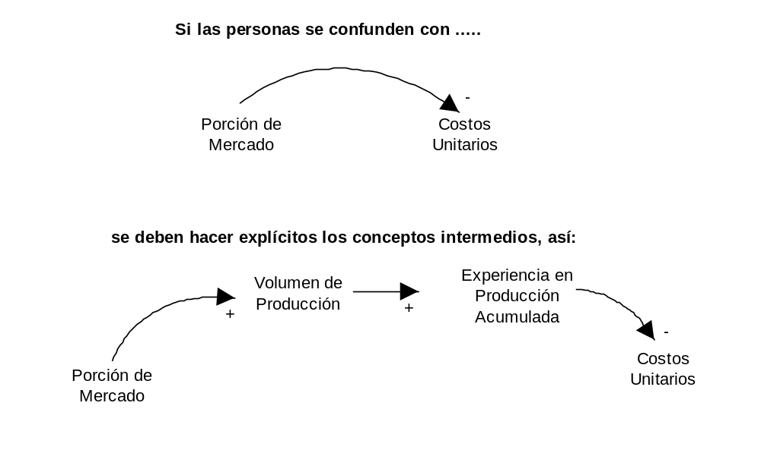
Guías para diagramas Causales

Slide 24
Guías para diagramas Causales
9. NO COLOCAR TODOS LOS CICLOS EN UN SOLO DIAGRAMA GRANDE !!!!!
Los diagramas grandes:
  No permiten ver los ciclos
  Entender cuáles son importantes
  Entender cómo se genera la dinámica
Sirven sólo para impresionar........
Sólo los entienden quienes los construyen, no quien los necesita.

Slide 25
Guías para diagramas Causales
10. HACER EXPLÍCITAS LAS METAS DE LOS CICLOS NEGATIVOS
Todos los ciclos negativos tienen metas
Metas = Estado deseado del sistema
Los ciclos negativos comparan el estado actual con la meta, y tratan de corregir la discrepancia

Slide 26
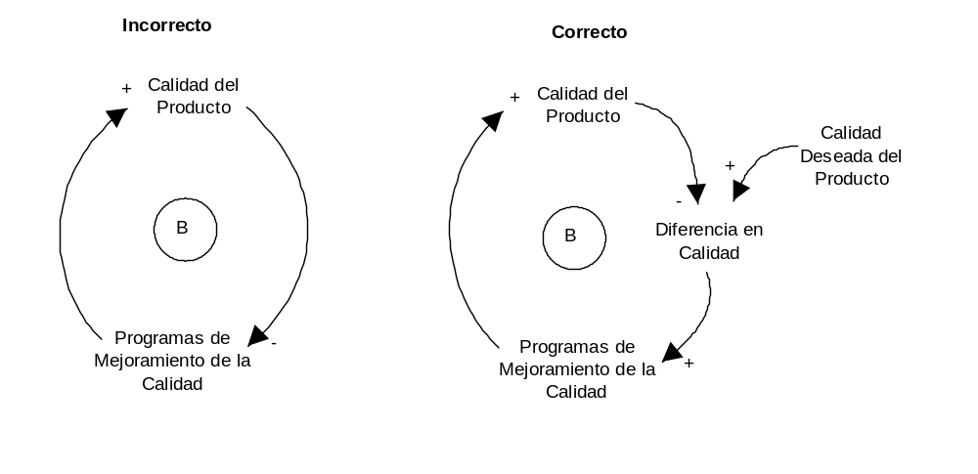
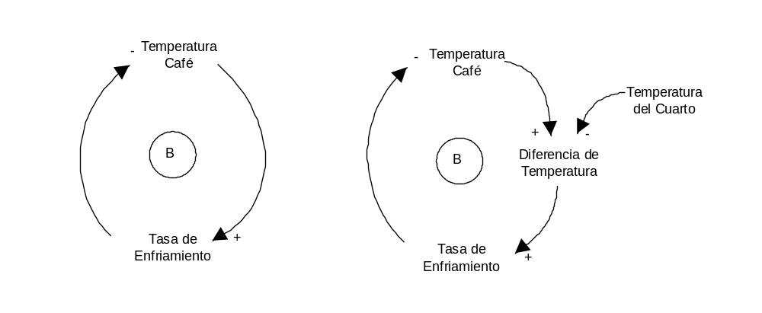
Guías para diagramas Causales

Slide 27
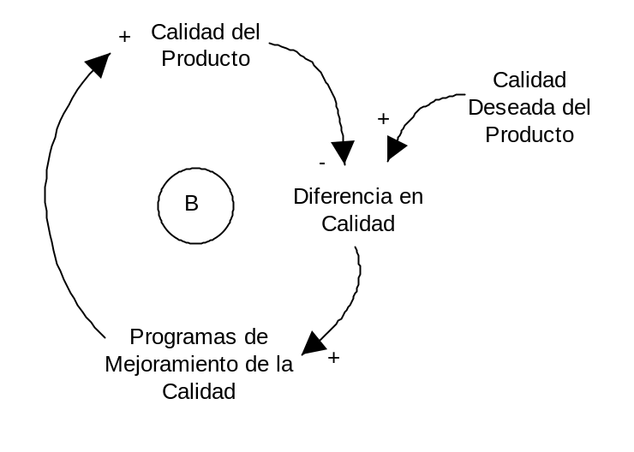
Guías para diagramas Causales
11. DISTINGUIR ENTRE CONDICIONES ACTUALES Y PERCIBIDAS
Existen diferencias entre el estado verdadero de las cosas y lo que los agentes perciben de ese estado del sistema
Ruido, errores de medición, sesgos, distorsiones
Cuándo se define
cuál es la calidad
del producto?

Slide 28
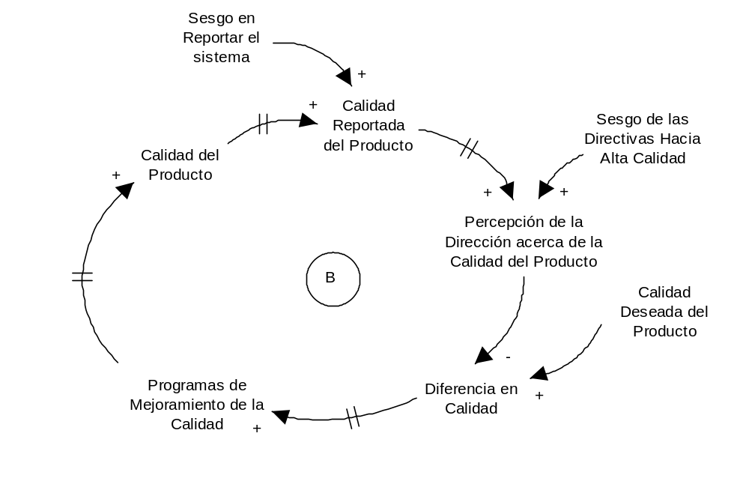
Guías para diagramas Causales

Slide 29
Guías para diagramas Causales
Entrenamiento:
Realice un diagrama causal que muestre la dinámica de la población en una localidad considerando políticas de inmigración

